Slide 1

СТАРТАП-ХАКАТОН 2026
Акселерационная программа «Пятый элемент»
Финик
Telegram-бот, который считает бюджет студента и подсказывает выгодные промокоды точно к месту
КОМАНДА
УЧАСТНИКИ
Тормозок
Арсений Николаев, Костенко Арина — Product & системный анализ · Леонович Илья, Куликов Константин — Team Lead & архитектор решения · Панков Максим — Алгоритмы и графы
ПРИМЕЧАНИЕ
Финик — карманный финансовый помощник для студентов в Telegram.
Notes:
Обложка: название проекта, ценность в одном предложении, команда и участники.

Slide 2





СТАРТАП-ХАКАТОН «ПЯТЫЙ ЭЛЕМЕНТ» 2026
02 / 13
Команда
Арсений Николаев
Арина Костенко
Илья Леонович
Константин Куликов
Максим Панков
Product & Системный анализ
Product & Системный анализ
Team Lead & архитектор решения
Team Lead & архитектор решения
Алгоритмы и графы
Notes:
Проблема: одна конкретная проблема. Кто сталкивается, что происходит, почему это важно.

Slide 3
СТАРТАП-ХАКАТОН «ПЯТЫЙ ЭЛЕМЕНТ» 2026
03 / 13
Проблема
ГЛАВНАЯ ПРОБЛЕМА
Студенты тратят стипендию и подработку бесконтрольно и не понимают, куда уходят деньги — финансовую грамотность в вузе не преподают
01
02
03
КТО?
ЧТО ПРОИСХОДИТ?
ПОЧЕМУ ЭТО ВАЖНО?
Студенты 18–23 лет, живущие на стипендию и случайные подработки
Траты не фиксируются нигде: бюджет никто не ведёт, деньги расходятся на мелкие незапланированные покупки
К концу месяца не хватает на необходимое, студенты уходят в микрозаймы — привычка жить без плана закрепляется на всю жизнь
ПРИМЕЧАНИЕ
Источник: Яндекс.Wordstat, запрос «куда уходят деньги» — 9–11 тыс. показов/мес, сен 2024 – авг 2026.
Notes:
Проблема: одна конкретная проблема. Кто сталкивается, что происходит, почему это важно.

Slide 4

СТАРТАП-ХАКАТОН «ПЯТЫЙ ЭЛЕМЕНТ» 2026
04 / 13
Пользователь
01
ОСНОВНАЯ ЦА
Студенты вузов и колледжей 18–23 лет
02
СЕГМЕНТ
ПОРТРЕТ ПОЛЬЗОВАТЕЛЯ
Первокурсники и второкурсники — у них ещё нет привычки вести бюджет, а траты становятся самостоятельными впервые
Студент очного отделения, который живёт на стипендию и подработку
18–23 года, студент бакалавриата · подрабатывает 10–20 часов в неделю · важно не уйти в долги и не переплачивать
03
КОНТЕКСТ
Проблема появляется сразу после переезда в общежитие или первой подработки; сейчас её решают в лучшем случае таблицей в Google Sheets, которую забрасывают через неделю
Notes:
Пользователь: конкретная ЦА, выбранный сегмент и контекст возникновения проблемы.

Slide 5

СТАРТАП-ХАКАТОН «ПЯТЫЙ ЭЛЕМЕНТ» 2026
05 / 13
Предлагаемое решение
НАШ ПРОДУКТ
Финик — Telegram-бот, который в диалоге считает бюджет студента, объясняет, на что уходят деньги, и ненавязчиво подсказывает промокоды партнёров, когда это в тему
КАК РЕШАЕМ ПРОБЛЕМУ
Проблема
Механика решения
Результат
Студент не понимает свои траты и не готов тратить время на таблицы и сложные приложения
Бот собирает расходы в переписке, помогает отслеживать бюджет и вставляет промокод партнёра прямо в ответ — по контексту
Понятную картину трат и реальную экономию на покупках, которые он и так планировал
→
→
ПРИМЕЧАНИЕ
От первого сообщения о трате до решения — три шага, без установки отдельного приложения.
Notes:
Решение: что за продукт и как он решает проблему. Добавьте скриншот или схему.

Slide 6
СТАРТАП-ХАКАТОН «ПЯТЫЙ ЭЛЕМЕНТ» 2026
06 / 13
Ценность
Финик экономит студенту деньги и время — без нотаций и сложных таблиц
01
02
03
Понятный бюджет без таблиц
Промокоды в тему, а не спам
Бесплатно для студента
Бот сам собирает расходы в диалоге и показывает, куда уходят деньги — без экспорта выписок и Excel
ИИ предлагает скидку только тогда, когда она закрывает реальную трату из бюджета студента
Продукт живёт на промокодах от партнёров, а не на подписке пользователя
Notes:
Ценность: 3–4 измеримые пользы. Только реальные данные.

Slide 7
СТАРТАП-ХАКАТОН «ПЯТЫЙ ЭЛЕМЕНТ» 2026
07 / 13
Ключевые возможности
01
02
03
Учёт трат в диалоге
Бюджет и лимиты
Промокоды от партнёров
Студент присылает боту трату сообщением — Финик сам раскладывает её по категориям
Бот считает, сколько денег осталось до стипендии, и предупреждает о превышении плана
ИИ ненавязчиво предлагает промокод компании-партнёра, когда он в тему разговора
ПРИМЕЧАНИЕ
Функции ограничены тем, что нужно для учёта бюджета и уместного промокода — ничего лишнего.
Notes:
Ключевые возможности: 3–5 функций, нужных для решения проблемы.

Slide 8
ГЛАВНОЕ ОТЛИЧИЕ
08 / 13
Киллер фича
ЧЕМ ОТЛИЧАЕМСЯ?
КЛЮЧЕВАЯ ОСОБЕННОСТЬ
Реклама, которую ИИ пишет прямо в разговоре
01
Иначе, чем у других
Финансовые приложения показывают баннер или пуш отдельно от контента. Финик вплетает промокод партнёра в сам ответ ИИ о трате
Баннеры игнорируют, а совет от бота, к месту и по делу, — читают и используют. Это редкий формат рекламы, которому доверяют
02
Эффект для пользователя
ЭФФЕКТ
Студент видит предложение именно в момент, когда оно закрывает конкретную трату, а не скроллит рекламу мимо
Пока не измерено — проверим конверсию промокодов на пилоте с первыми партнёрами
ПРИМЕЧАНИЕ
Проверим гипотезу контекстной рекламы на пилоте с первыми компаниями-партнёрами.
Notes:
Killer feature: одна особенность, которую жюри должно запомнить.

Slide 9
СТАРТАП-ХАКАТОН «ПЯТЫЙ ЭЛЕМЕНТ» 2026
09 / 13
Как это работает
01
02
03
Студент пишет о трате
Финик считает бюджет
ИИ подсказывает промокод
Например: «потратил 400 ₽ на кофе» — текстом в Telegram, без открытия отдельного приложения
Бот раскладывает трату по категории и показывает остаток до стипендии
Если у партнёра есть релевантное предложение, бот вставляет его в ответ — по теме и без баннеров
ПРИМЕЧАНИЕ
Путь занимает одно сообщение — от траты до совета бота.
Notes:
Как это работает: один пользовательский путь от ввода до следующего шага.

Slide 10
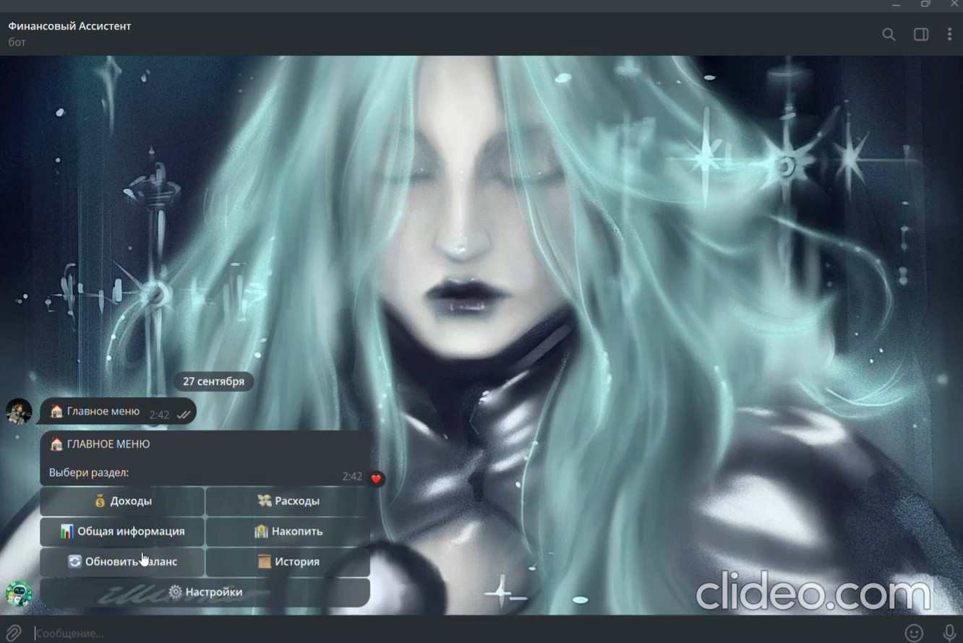
СТАРТАП-ХАКАТОН «ПЯТЫЙ ЭЛЕМЕНТ» 2026
10 / 13
Рабочий прототип
MVP
ЧТО УЖЕ РАБОТАЕТ
Диалоговый учёт трат, расчёт остатка бюджета до стипендии, тестовая вставка промокода в ответ ИИ
Можно вставить скринкастт
ЧТО ПОКАЖЕМ
Живой диалог с ботом: студент присылает трату, бот считает бюджет и предлагает промокод партнёра
СЦЕНАРИЙ ВЖИВУЮ
Заходим в Telegram, присылаем боту реальную трату, показываем обновлённый бюджет и промокод в ответе
ПРИМЕЧАНИЕ
Прототип: диалоговый учёт трат и тестовая вставка промокода в ответ ИИ.
Notes:
Рабочий прототип: скриншоты MVP и что покажете вживую.

Slide 11
СТАРТАП-ХАКАТОН «ПЯТЫЙ ЭЛЕМЕНТ» 2026
11 / 13
Развитие проекта
01 · ХАКАТОН
02 · БЛИЖАЙШИЙ ЭТАП
03 · ДАЛЬШЕ
MVP
Партнёры и пилот
Масштабирование
Диалоговый учёт трат, расчёт бюджета до стипендии, тестовая вставка промокода в ответ ИИ — уже работает
Подключаем первых партнёров, проверяем конверсию в промокоды и собираем обратную связь на пилоте среди студентов
Каталог партнёров, персональные советы, банковские API для автосбора трат, выход на другие вузы и города
Notes:
Развитие: этапы после хакатона, сроки — ваши.

Slide 12
ДЕМО И ИТОГ · 13 / 13
ДЕМО
ГЛАВНАЯ МЫСЛЬ
Отправим боту реальную трату, покажем расчёт бюджета до стипендии и промокод, который ИИ подберёт по ситуации
Финансовая грамотность студента начинается не с лекции, а с бота, который считает бюджет и экономит деньги здесь и сейчас
QR-код
Telegram-бота
вставьте сюда
Спасибо за внимание
Готовы показать продукт и ответить на вопросы.
Отсканируйте, чтобы открыть бота
GITHUB
КОНТАКТ КАПИТАНА
КОМАНДА
[ссылка на репозиторий]
[тг: @Darg_Vet]
Тормозок
Стартап-хакатон «Пятый элемент» 2026 · 26–27 сентября · СФУ
Notes:
Демо и итог: что покажете, главная мысль, ссылки и контакты.

